Slide 1

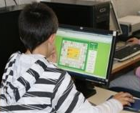
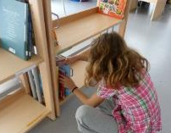
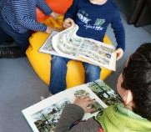
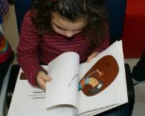
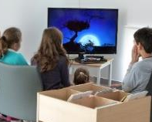
O aprendiz de investigador
Reconhecer fontes de informação
ensino pré-escolar e 1.º CEB
Literacias na escola: formar os parceiros da biblioteca

Slide 2


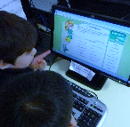
O livro em papel
Literacias na escola: formar os parceiros da biblioteca

Slide 3
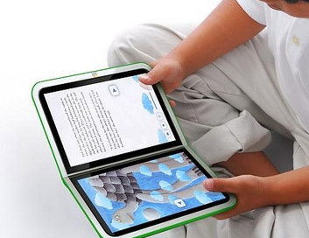
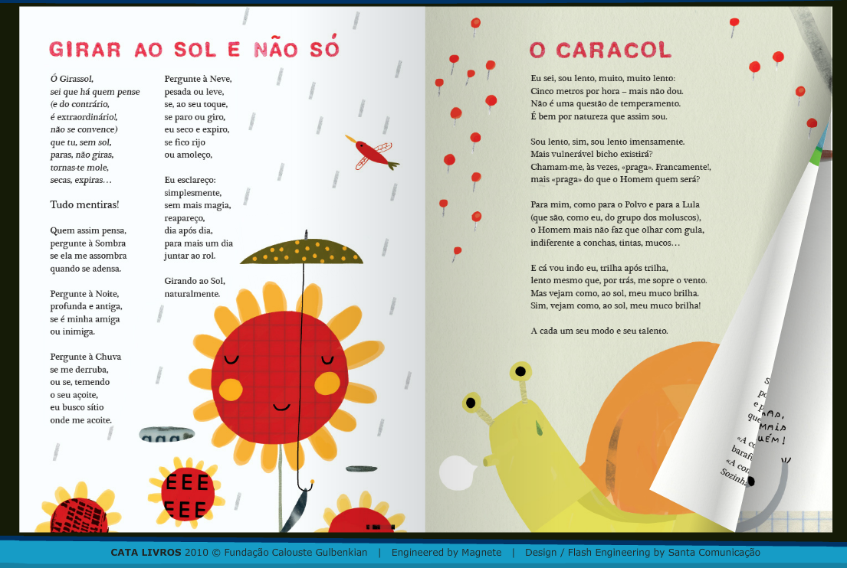
O livro no écran
Literacias na escola: formar os parceiros da biblioteca

Slide 4

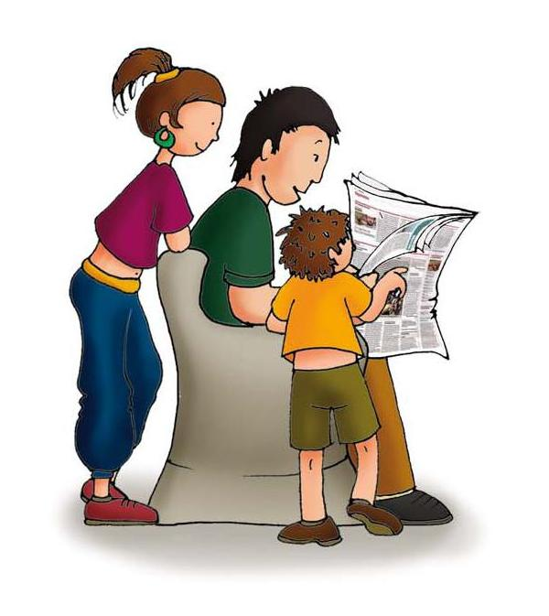
O jornal em papel
Flor Goldstein
Literacias na escola: formar os parceiros da biblioteca

Slide 5
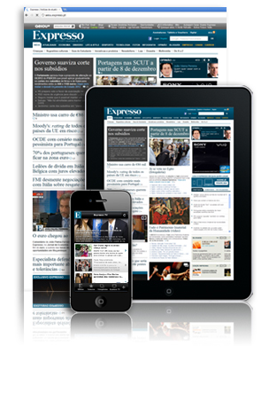
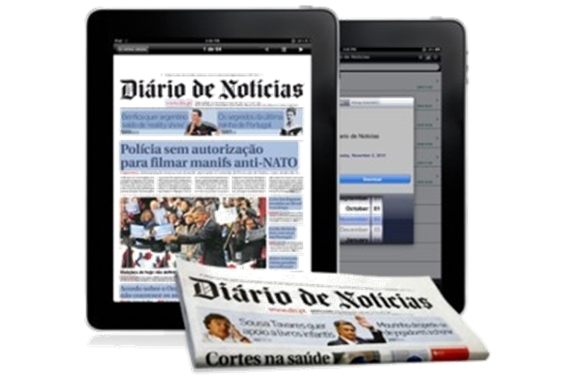
O jornal no écran
Literacias na escola: formar os parceiros da biblioteca

Slide 6

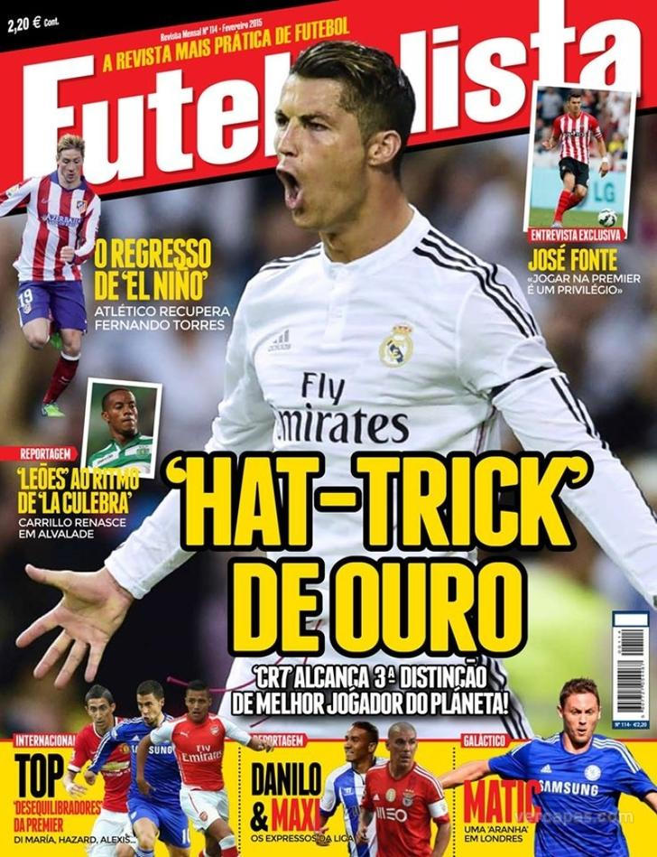
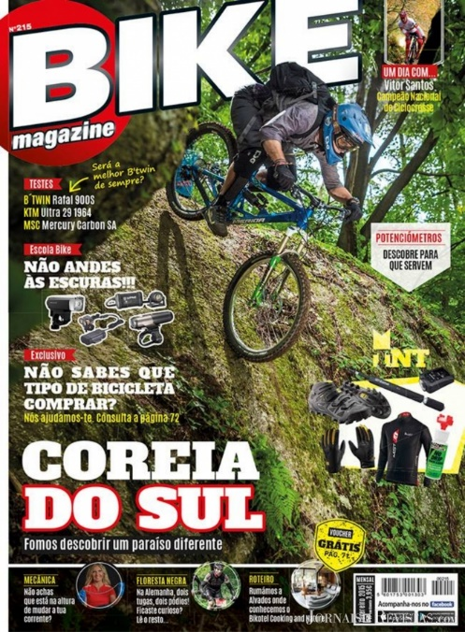

A revista em papel
Literacias na escola: formar os parceiros da biblioteca

Slide 7
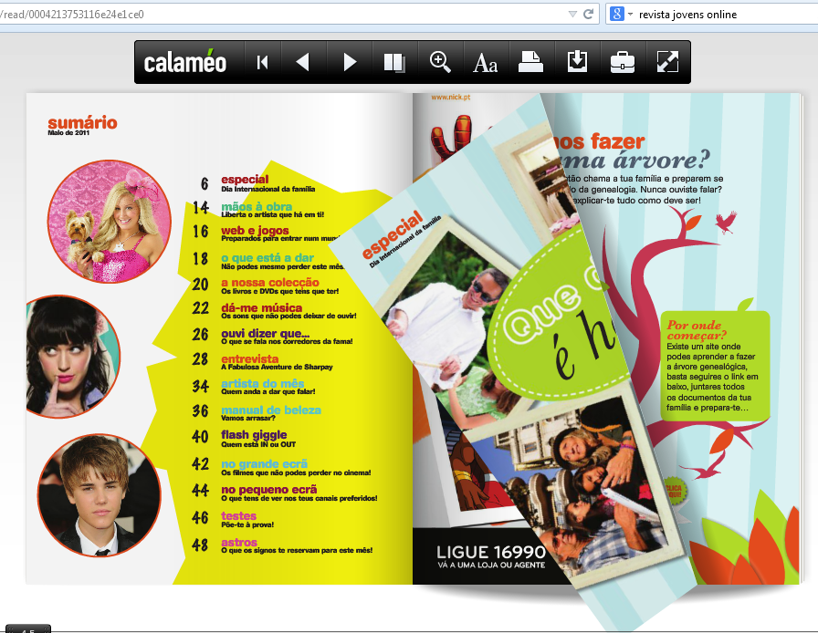
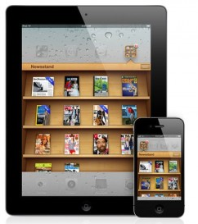
A revista no écran
Literacias na escola: formar os parceiros da biblioteca

Slide 8
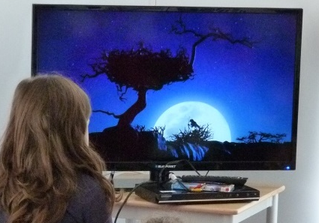


O DVD
Literacias na escola: formar os parceiros da biblioteca

Slide 9
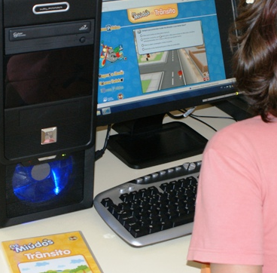

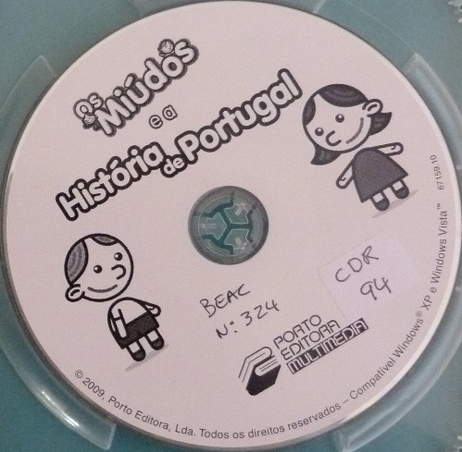
O CDRom
Literacias na escola: formar os parceiros da biblioteca

Slide 10






A televisão | TV
Literacias na escola: formar os parceiros da biblioteca

Slide 11







A Rádio
Literacias na escola: formar os parceiros da biblioteca

Slide 12


A Internet
Literacias na escola: formar os parceiros da biblioteca

Slide 13
Outros recursos no Aprendiz de Investigador
Tutoriais em PowerPoint
Tutoriais em vídeo
Tutoriais com exercícios de auto verificação e autocorreção
Grelhas de apoio ao trabalho do aluno
aprendizinvestigador.pt
Literacias na escola: formar os parceiros da biblioteca

Slide 14







Ficha técnica
Título: Reconhecer fontes de informação. Ensino pré-escolar e 1.º CEB
Autores: Graça Silva, Isabel Bernardo e João Martins | Projeto Literacias na escola: formar os parceiros da biblioteca
Fotos: Graça Silva
Edição: Bibliotecas Escolares dos Agrupamentos de Escolas do Concelho de Cantanhede, 2016
O aprendiz de investigador. Reconhecer fontes de informação. Ensino pré-escolar e 1.º BEB. by Graça Silva e Isabel Bernardo, Projeto Literacias na Escola: formar os parceiros da biblioteca is licensed under a Creative Commons Atribuição-NãoComercial-SemDerivações 4.0 Internacional License.
Literacias na escola: formar os parceiros da biblioteca

